Slide 1
Konkurencijos teisės pažeidimai viešuosiuose pirkimuose
Vilniaus miesto savivaldybės administracijos patirtis
Giedrius Krasauskas

Slide 2
Konkurencijos nauda
Konkurencijos nauda
Kokybiškesnės prekės ir paslaugos už mažesnę kainą
Skatinamos inovacijos pažanga ir įvairovė
Sąžiningai konkuruodamos įmonės riboja viena kitos galimybės piktnaudžiauti dominuojančia padėtimi ir dirba efektyviau
Notes:
Konkurencijos užtikrinimas valstybėje yra svarbus siekiant gauti tinkamas paslaugas, darbus ar prekes už tinkamą kainą. Pažymėtina, kad konkurencinga viešųjų pirkimų rinka skatina ekonomikos augimą; dėl konkurencijos taip pat mažėja ir perkančiųjų organizacijų išlaidos. Dėl padidėjusios konkurencijos galima tikėtis, kad tiekėjai bus priversti nuolat gerinti savo produkciją, siūlomus darbus ir paslaugų tinklą, taip pat nuolat daryti racionalesnį ir efektyvesnį administravimą, kad galėtų teikti perkančiosioms organizacijoms reikalingas prekes ir paslaugas už konkurencingą kainą.
Viešųjų pirkimų kontekste būtent viešųjų pirkimų teisės ir konkurencijos teisės normų reguliavimo darna yra lemiamas faktorius siekiant užtikrinti konkurenciją tarp tiekėjų. Tam, kad būtų užtikrintas viešojo sektoriaus poreikis vidinėje rinkoje ir būtų pasiekta konkurencija sudarant viešųjų pirkimų sutartis, turi būti užtikrinta, kad rinkos dalyviai neiškraipytų konkurencijos.

Slide 3
VMSA patirtys
VILNIAUS MIESTO KAPINIŲ PRIEŽIŪROS PASLAUGOS
VMSA buvo įgaliota atlikti maisto produktų Vilniaus miesto ikimokyklinio ugdymo įstaigoms pirkimus.
Susipažinimas su pasiūlymais įvyko 2019-04-30.
2019-06-06 VMSA pirmą kartą kreipėsi į Konkurencijos tarybą.
2019-06-26 Konkurencijos taryba pateikė atsakymą VMSA.
2019-07-16, 2019-07-19, 2019-07-24 kreipėsi į dalyvės UAB „Egilėja“ ir UAB „Sotėja“ su prašymu pateikti paaiškinimus.
2019-07-26 VMSA gavo pretenziją.
2019-08-28 VMSA kreipėsi į Konkurencijos tarybą su prašymu pateikti informaciją apie pradėto tyrimo eigą.
2019-08-29 Konkurencijos taryba informavo, kad 2019-07-25 pradėjo tyrimą.
2018-05-31 d. CVP IS priemonėmis paskelbė tarptautinės vertės pirkimą „Vilniaus miesto kapinių priežiūros paslaugos“ (pirkimo numeris 384045) (IV pirkimo objekto dalys).
Susipažinimas su pasiūlymais įvyko 2018-07-03.
Perkančioji organizacija 2018-07-31 atmetė dalyvių Tiekėjų grupės UAB „Naujininkų ūkis“ ir UAB „Ecoservice“, UAB „Mano aplinka“ vadovaudamasi 46 straipsnio 1 punkto nuostata.
PO atmetimo rašte nurodė, tik įstatymo straipsnį, kuriuo remiantis pašalina tiekėjus iš pirkimo procedūrų, tačiau nedetalizavimo, kokių įtikinamų duomenų turėjo.
2018-08-03 gavo UAB „Mano aplinka“ pretenziją ir 2018-08-06 gavo Tiekėjų grupės UAB „Naujininkų ūkis“ ir UAB „Ecoservice“ pretenziją dėl pasiūlymo atmetimo.
MAITINIMO PIRKIMAI
Notes:
Maisto pirkimai:
Pirmas kreipimasis buvo 2019-06-06, jame nurodėme, kad mums kelia įtarimų, prieš tai konsultavomės su KT telefonu.
Pirmasis atsakymas iš KT buvo labiau VP įstatymo pacitavimas, tačiau apie inicijuojamą pažeidimo procedūrą nebuvo užsiminta, bendradarbiavome, buvo pristabdę procedūras, konsultavomės, kokius klausimus tikslinga užduoti tiekėjams ir taip rinkome reikalingą informacija. Kreipėmės su papildomu prašymu į KT.
Po 2019 m. birželio 6d. Konkurencijos tarybos išvados Nr. (211E-33)6-1404 pateikimo Vilniaus miesto savivaldybei, Konkurencijos taryba kreipėsi į Vilniaus miesto savivaldybės administraciją su prašymu pateikti papildomą informaciją, susijusią su dalyvių galimai nesąžiningais veiksmais, kuriuos papildomai pavykdo gauti iš dalyvių. Perkančioji organizacija toliau bendradarbiavo su Konkurencijos taryba, t. y. teikė papildomą informaciją, konsultavosi dėl tolimesnių veiksmų.
Atsižvelgiant į tai, prašome Konkurencijos tarybos pateikti informaciją apie pradėtą tyrimą, pradėto tyrimo eigą bei informaciją, jog tiekėjų pateikti pasiūlymai vis dar atitinka požymius, kad pasiūlymai buvo derinti prieš pateikiant Perkančiajai organizacijai. Ši informacija reikalinga Vilniaus miesto savivaldybei, kaip Perkančiajai organizacijai, siekiant priimti sprendimus vykdomuose viešuosiuose pirkimuose.

Slide 4
VMSA patirtys
VILNIAUS MIESTO KAPINIŲ PRIEŽIŪROS PASLAUGOS
2018-08-10 PO atsakydama į pretenzijas iš dalies sutiko su dalyvėmis dėl atmetimo motyvavimo ir atsakymuose į pretenzijas pateikė motyvus, kurių pagrindu buvo atmesti pasiūlymai.
2018-08-14 UAB „Mano aplinka“ ir UAB „Naujininkų ūkis“ kreipėsi į teismą.
2018-10-16 Vilniaus apygardos teismas priėmė sprendimą, kuriuo nuspręsta ieškovų UAB „Mano aplinka“ ir UAB „Naujininkų ūkis“ ieškinius atmesti kaip nepagrįstus.
UAB „Mano aplinka“ pateikė apeliacinį skundą. 2018-12-20 priimta Lietuvos apeliacinio teismo nutartis Vilniaus apygardos teismo 2018-10-16 sprendimą paliko nepakeistą.
2019-09-25 UAB „Egilėja“ ir UAB „Sotėja“ buvo pašalintos iš pirkimo procedūrų.
2019-10-15 Tiekėjos pateikė pretenziją dėl pašalinimo iš pirkimo procedūrų.
2019-10-25 UAB „Egilėja“ ir UAB „Sotėja“ kreipėsi į teismą.
2019-12-20 Vilniaus apygardos teismas priėmė sprendimą, kad PO teisėtai pašalino tiekėjas iš pirkimo procedūrų.
2020-03-05 Lietuvos apeliacinis teismas paliko nepakeistą Vilniaus apygardos teismo 2019-12-20sprendimą.
MAITINIMO PIRKIMAI
Notes:
Svarbu paminėti, kas visos procedūros užtrunka ilgą laiką.

Slide 5
VMSA patirtys
VILNIAUS MIESTO KAPINIŲ PRIEŽIŪROS PASLAUGOS
Sutartys sudarytos - 2019 m. lapkričio mėn.
UAB „Egilėja“ ir UAB „Sotėja“ įtrauktos į nepatikimų tiekėjų sąrašą.
2021-12-14 Konkurencijos taryba priėmė sprendimą.
Konkurencijos taryba skyrė šias baudas:
UAB „Sotėja“ - 40 000 Eur;
UAB Selnera -4 700 Eur;
UAB „Sanitex“ skirti 12 663 200 Eur;
UAB „Maistulis“ - 74 600 Eur;
„Egilėja“ - 3 500 Eur.
Sutartys sudarytos – 2018 m. rugsėjo - lapkričio mėn.
2019-07-16 Konkurencijos taryba priėmė sprendimą.
Konkurencijos taryba skyrė šias baudas:
City Service SE, UAB „Mano Būsto priežiūra“, UAB „CSE“ ir UAB „Mano aplinka“ solidariai – 381 100,00 Eur;
UAB „Naujininkų ūkis“ – 31 000,00 Eur.
UAB „Ecoservice“ atžvilgiu Konkurencijos įstatymo priežiūros procedūra nutraukta.
MAITINIMO PIRKIMAI
Notes:
Dėl maisto pirkimų, tai UAB „Sotėja“ šį sprendimą yra apskundusi.
Čia galima paminėtina, kad KT sprendimo priėmimo datą ir PO sprendimo priėmimo datą.
Nustačius pažeidimus reikia visada įsivertinti, kad procedūrų terminai pailgės.

Slide 6
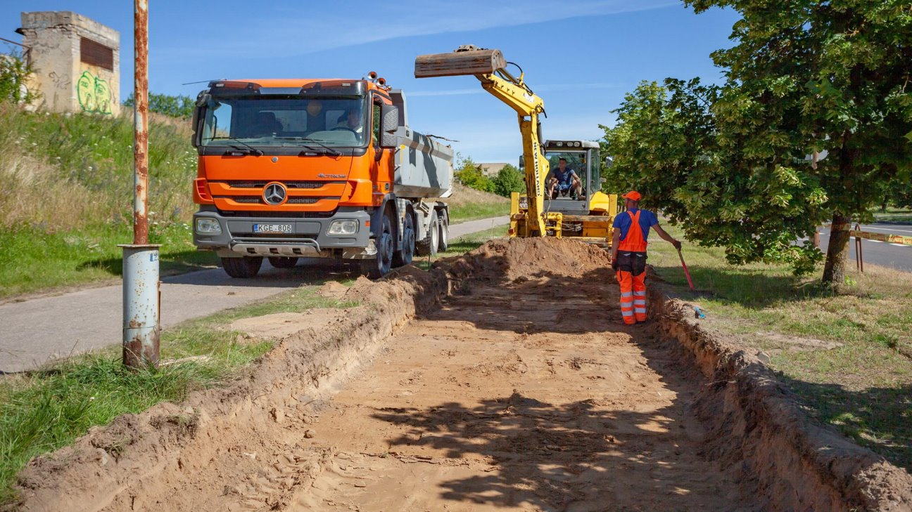
Pasiūlymuose pastebėtos klaidos

Slide 7
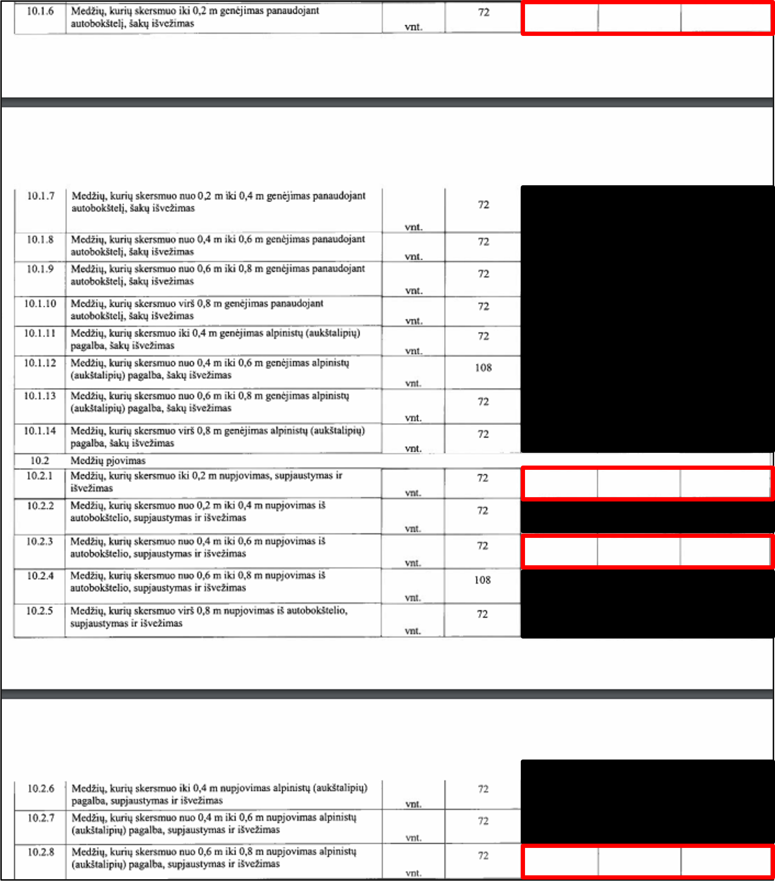
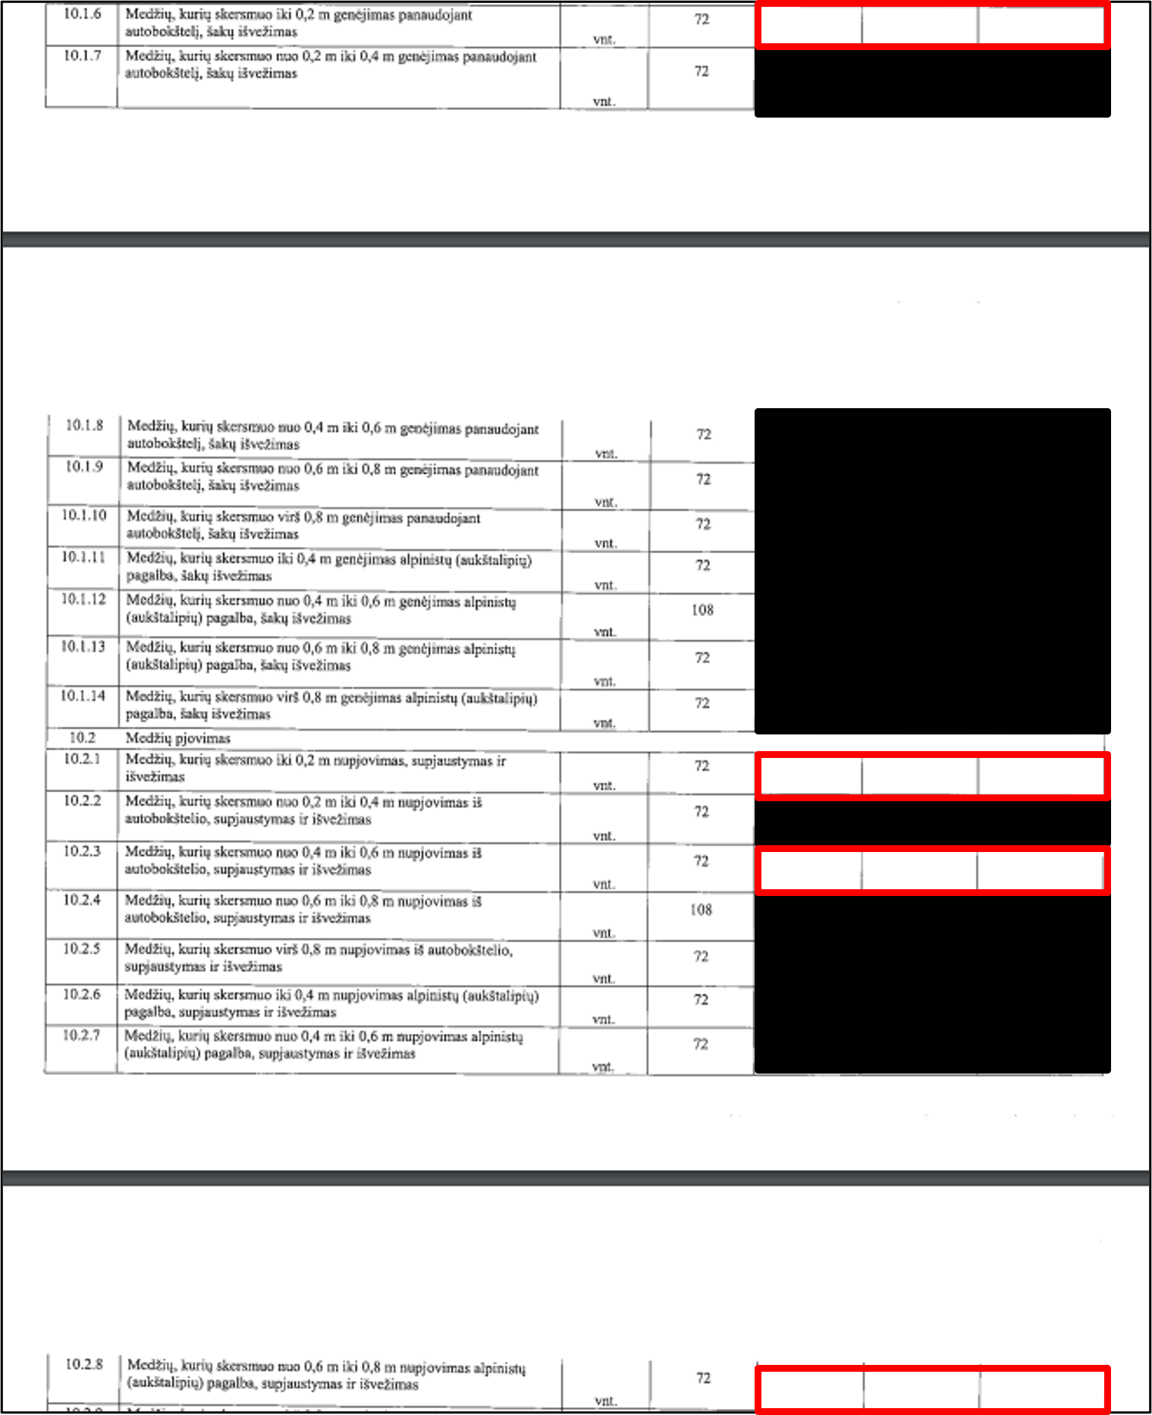
VILNIAUS MIESTO KAPINIŲ PRIEŽIŪROS PASLAUGOS

Slide 8
VILNIAUS MIESTO KAPINIŲ PRIEŽIŪROS PASLAUGOS
Tapatūs mėnesiniai paslaugų teikimo įkainiai

Slide 9
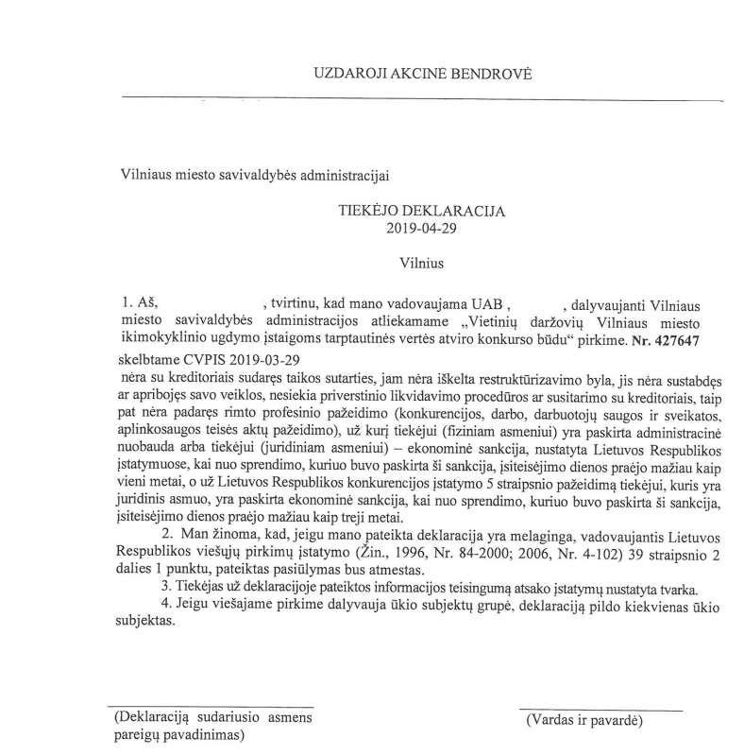
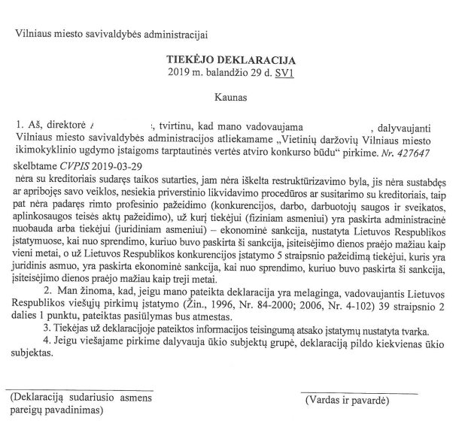
MAITINIMO PIRKIMAI
Identiški tekstai
Vienodai perkeltos eilutės
Seni VPĮ straipsniai

Slide 10
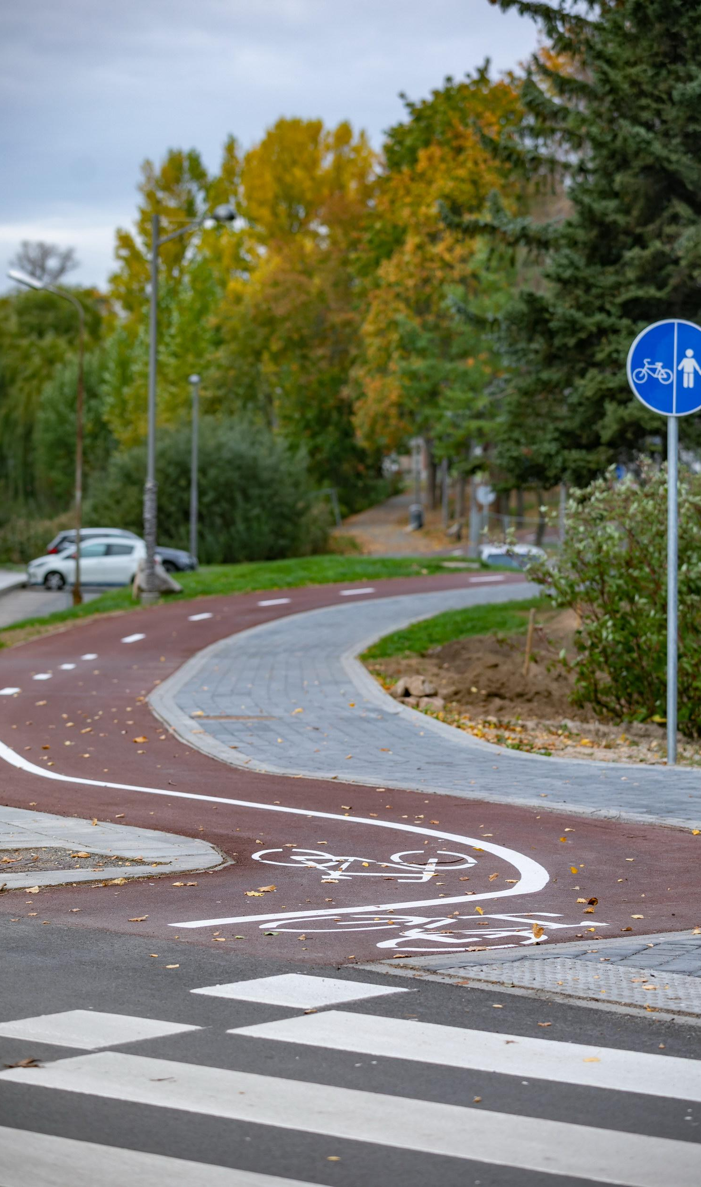
VMSA išmoktos pamokos
1. Nustačius galimus pažeidimus imtis aktyvių veiksmų, siekiant išsiaiškinti galimo susitarimo aplinkybes.
2. Bendradarbiauti su Konkurencijos Taryba.
3. Įsivertinti, kad procedūros užsitęs.
4. Nebijoti priimti netradicinių sprendimų.

Slide 11
JŪSŲ KLAUSIMAI?

Slide 12
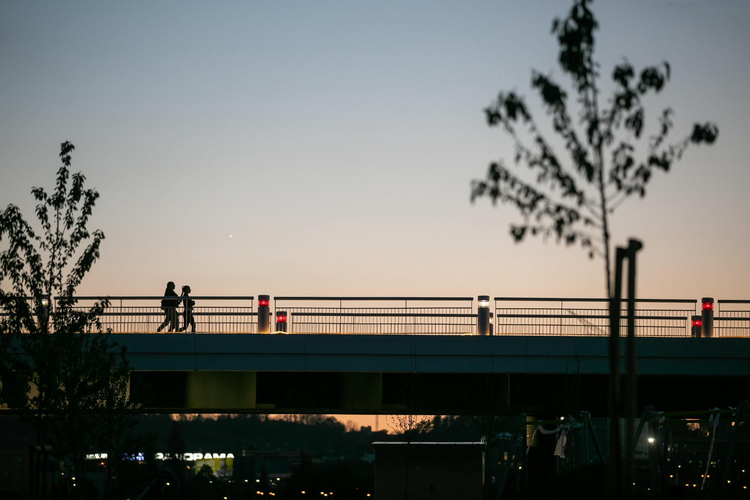
AČIŪ

